Slide 1
Лошади
Составила: Стативо Т.С., учитель биологии ГОУ СКОШИ № 3 VIII вида,
г. Улан-Удэ

Slide 2
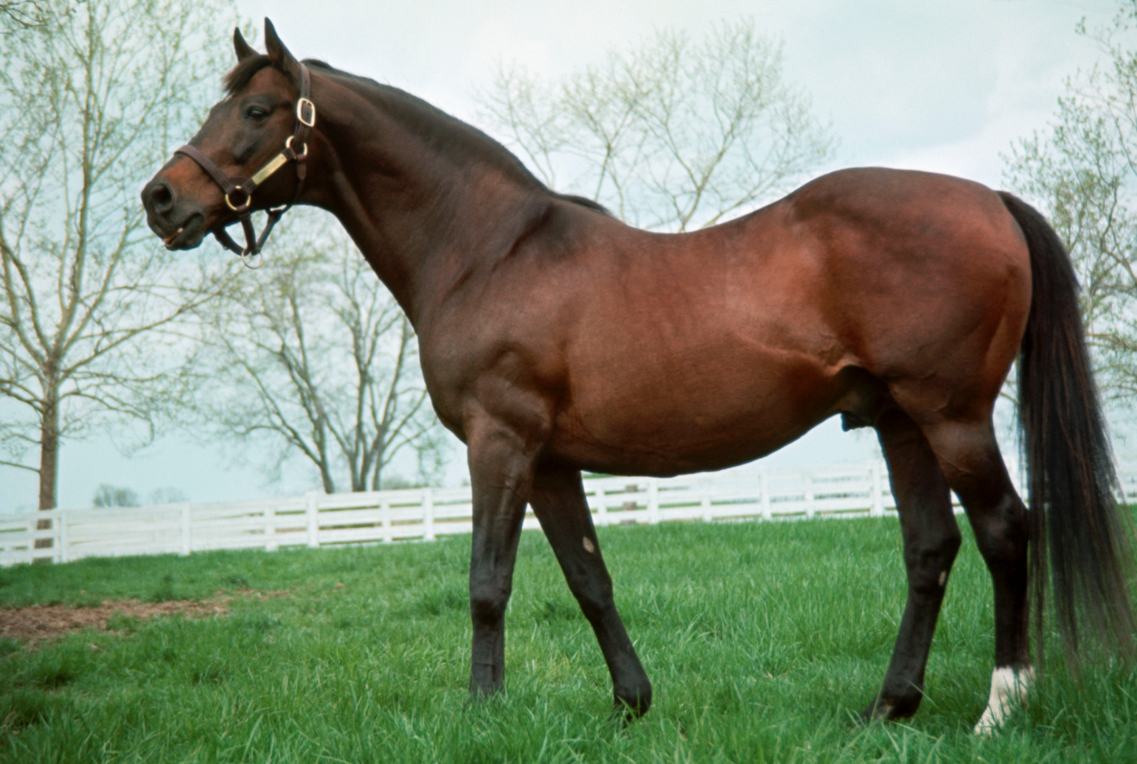

Slide 3
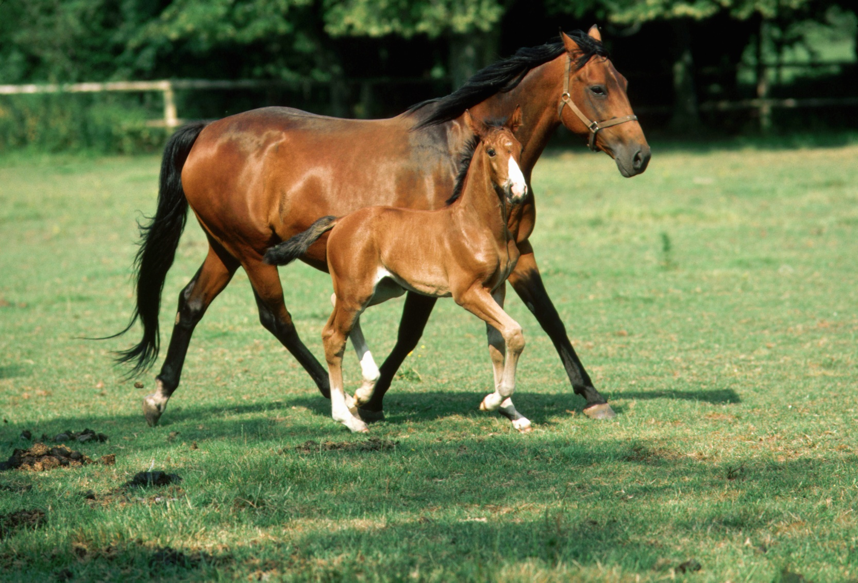

Slide 4
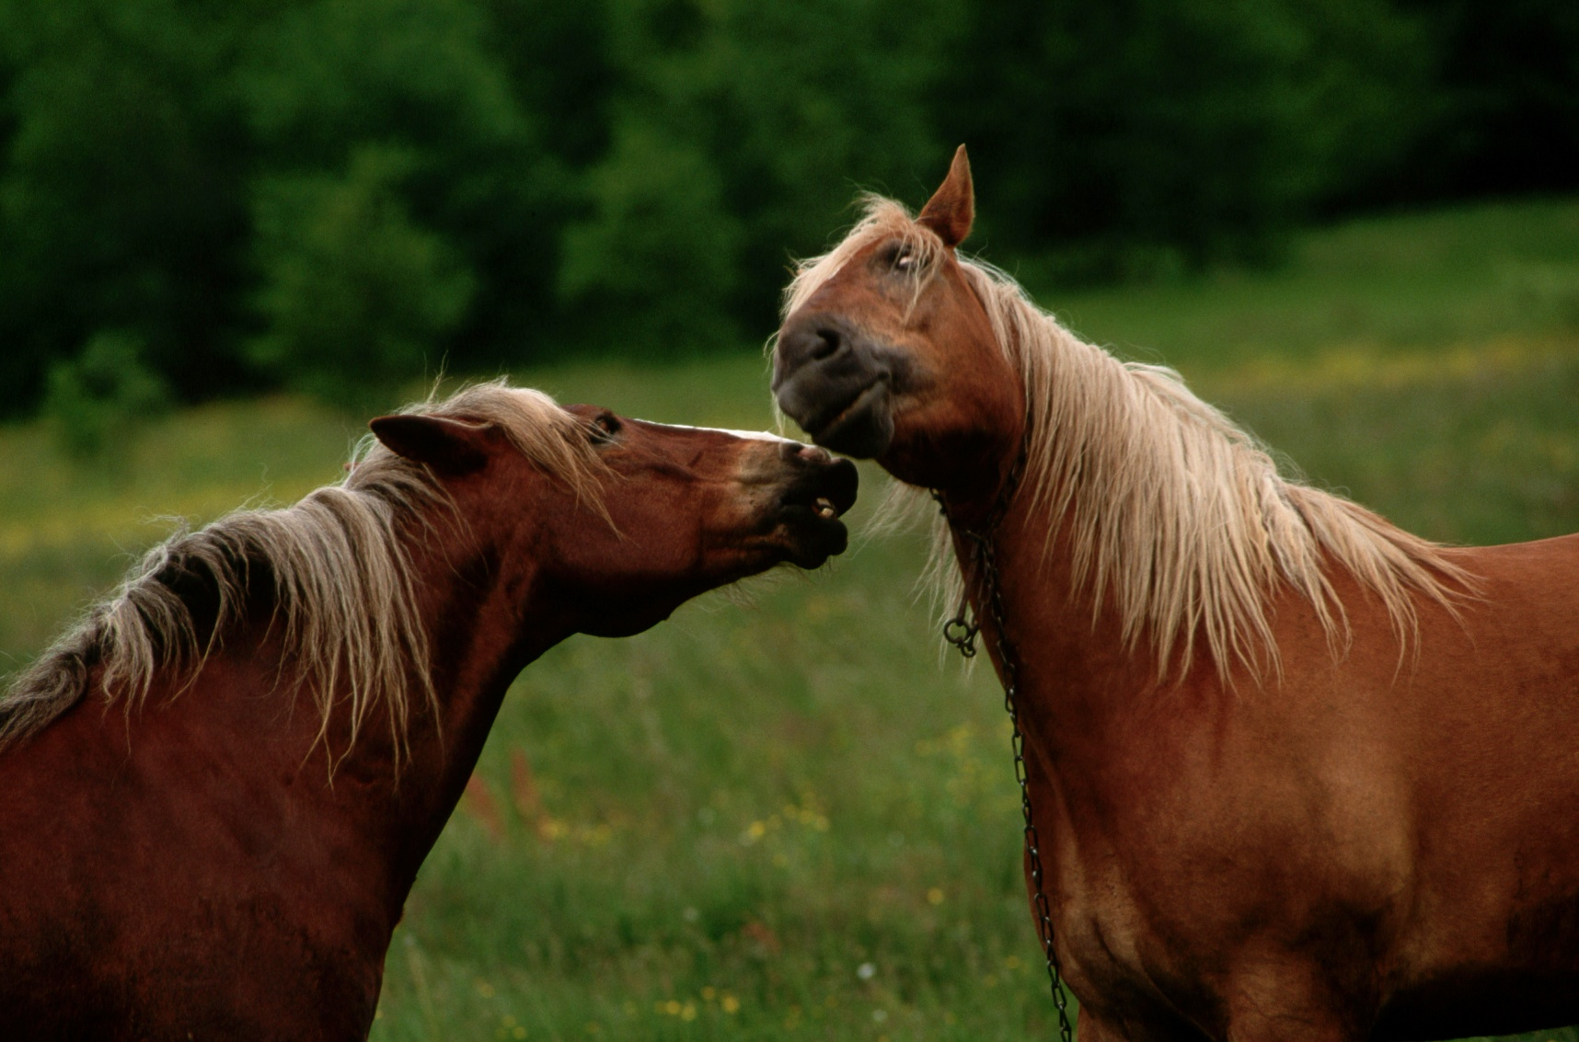

Slide 5
